Slide 1
독도영토학
일본이 독도를 주장하기 위해 하는노력 교육
21ㅇ24ㅇ9ㅇ
황ㅇ정

Slide 2
1.유치원생의 교육
목차
목차
2.초등학생의 교육
3.초ㆍ중ㆍ고등학생의 교육
4.외국인을 위한 교육

Slide 3
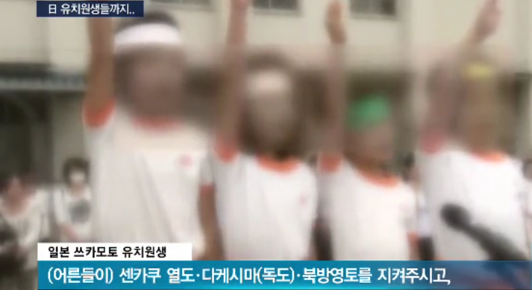
유치원생의 교육
https://news.sbs.co.kr/news/endPage.do?news_id=N1004070766

Slide 4
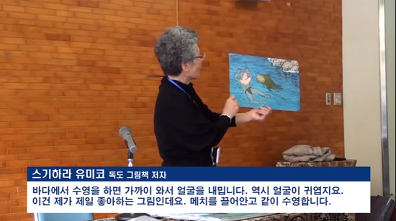
초등학생 교육
메치가 있던 섬 (메치=강치)

Slide 5
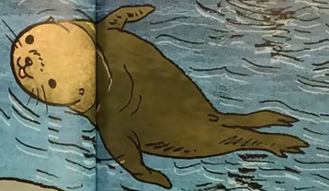
초등학생교육
일본어부의 말만 듣고 만듦
캐릭터와 감성적인 말을 사용
한국이 불법 점령
앞 사진 확대

Slide 6
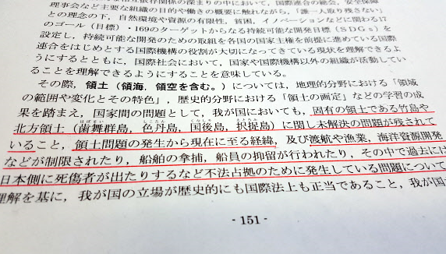
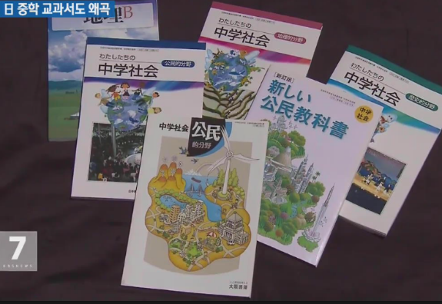
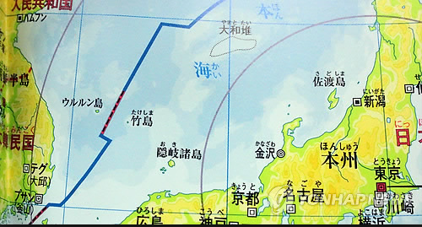
초중고등학생의 교육
학습지도령?
10년에 한 번씩 개정되어 교과서 제작에 필수적으로 반영
법적 구속력이 있다.

Slide 7
과목
초등학교-사회
중학교-지리와 공민 역사
고등학교- 역사 총합 지리 총합 공공

Slide 8
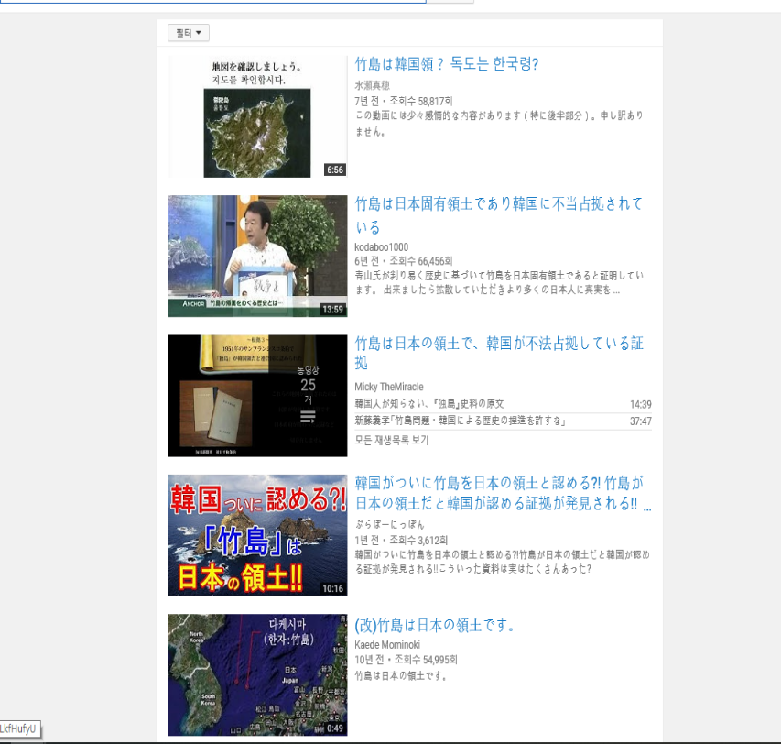
외국인을 위한교육
유튜브
영상중들 중 한 장면

Slide 9
외국인을 위한 교육
일본 외무성사이트

Slide 10
감사합니다
땅
우
리
땅

